Slide 1
Notes:
Demensförbundets logotype är en sol och ett moln. Den kom till när tre damer bestämde sig för att starta ett förbund för demenssjuka och deras anhöriga.
De arbetade inom psykiatrin på mentalsjukhus och upptäckte att det fanns personer som for väldigt illa, de demenssjuka. De hittade dikten ”Som när solen går i moln” och tyckte den var så talande för sjukdomen. Därav valet av logotypen, solen och molnet.

Slide 2
Om Demensförbundet
Bildades 1984
Arbetar för att förbättra förhållandena för demenssjuka och deras anhöriga
Ideell organisation som får statligt handikappbidrag
Största anhörigorganisationen i Sverige för demenssjuka och deras anhöriga
Partipolitiskt och religiöst obundet
Inga avtal med läkemedelsindustrin
Notes:
130.000-150.000 människor i Sverige lider av en demenssjukdom. 10.000 av dem är under 65 år. Tillsammans med anhöriga och närstående berörs närmare 1 miljon människor. Man räknar med att cirka 25.000 personer insjuknar varje år. Enligt Socialstyrelsens beräkningar kommer så många som 180.000-190.000 personer ha en demenssjukdom år 2030 och ungefär 250.000 personer år 2050.
Demensförbundets viktigaste arbete är att arbeta för att förbättra förhållandena för de demenssjuka och deras anhöriga.
Vi är de facto den största anhörigorganisationen i Sverige. Vi är också mycket noga med att vara partipolitiskt och religiöst obundet och vi har inga avtal med läkemedelsindustrin.

Slide 3
Verksamhetsmål
Stödja personer med demenssjukdom och deras anhöriga och bevaka deras rättigheter
Ta fram informationsmaterial och sprida kunskap om demenssjukdomarna
Informera och påverka politiker och beslutsfattare
Notes:
Stödjer demenssjuka och deras anhöriga.
Tar fram informations- och kunskapsmaterial.
Sprider kunskap om demens.
Bevakar demenssjukas och anhörigas rättigheter.
Informerar och påverkar politiker och tjänstemän.
Stödjer forskning och utveckling inom demensområdet.
Samverkar med kommuner, regioner, andra myndigheter och organisationer.
Har nätverk för unga anhöriga.
Har samtalsgrupper för personer som nyligen fått sin demensdiagnos och är i ett tidigt skede.
Det arbete som Demensförbundet gör är unikt då vi stöttar de som är demenssjuka och deras anhöriga här och nu. De människor som inte kommer att bli hjälpta av eventuella forskningsframgångar i framtiden.

Slide 4
Verksamhetsmål
Samverka med kommuner, regioner och andra organisationer
Stödja forskning kring Alzheimers sjukdom och andra demenssjukdomar
Rikstäckande telefonrådgivning
Notes:
Stödjer demenssjuka och deras anhöriga.
Tar fram informations- och kunskapsmaterial.
Sprider kunskap om demens.
Bevakar demenssjukas och anhörigas rättigheter.
Informerar och påverkar politiker och tjänstemän.
Stödjer forskning och utveckling inom demensområdet.
Samverkar med kommuner, regioner, andra myndigheter och organisationer.
Har nätverk för unga anhöriga.
Har samtalsgrupper för personer som nyligen fått sin demensdiagnos och är i ett tidigt skede.
Det arbete som Demensförbundet gör är unikt då vi stöttar de som är demenssjuka och deras anhöriga här och nu. De människor som inte kommer att bli hjälpta av eventuella forskningsframgångar i framtiden.

Slide 5
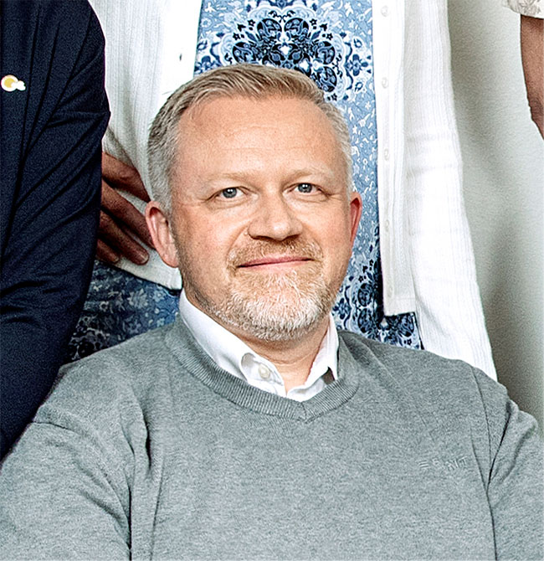
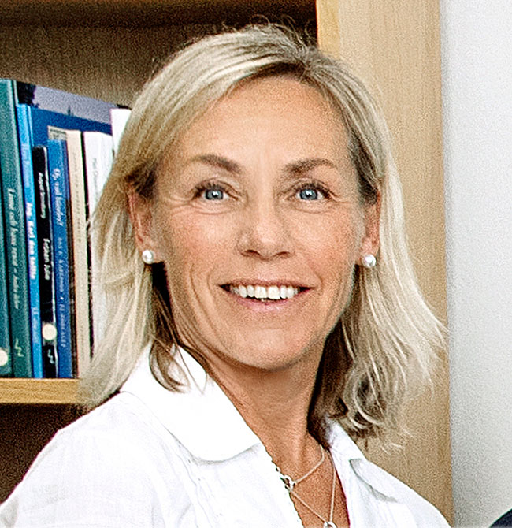
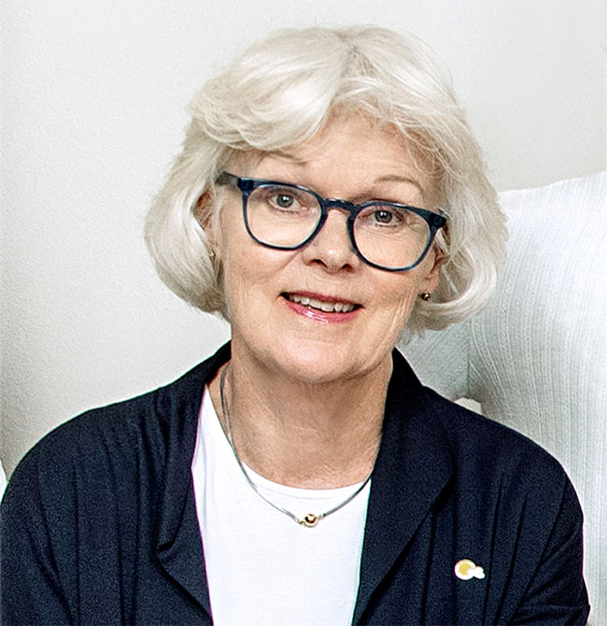
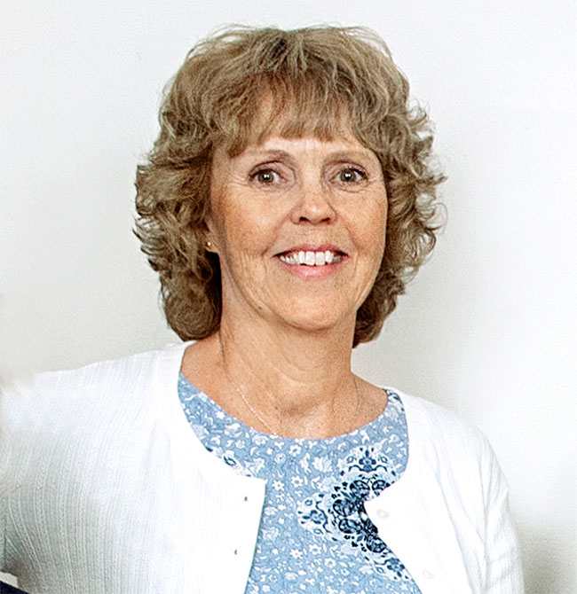
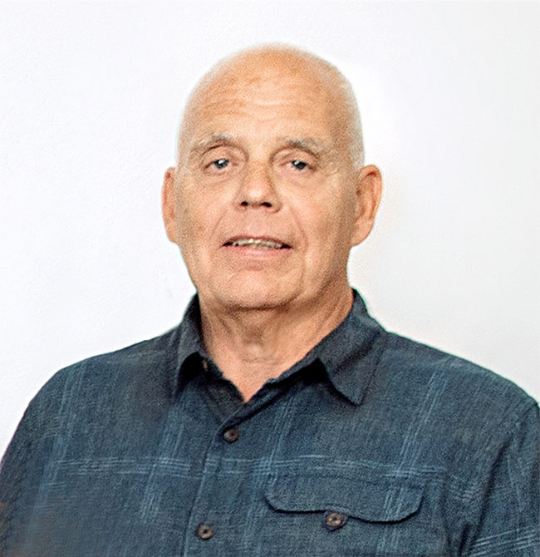
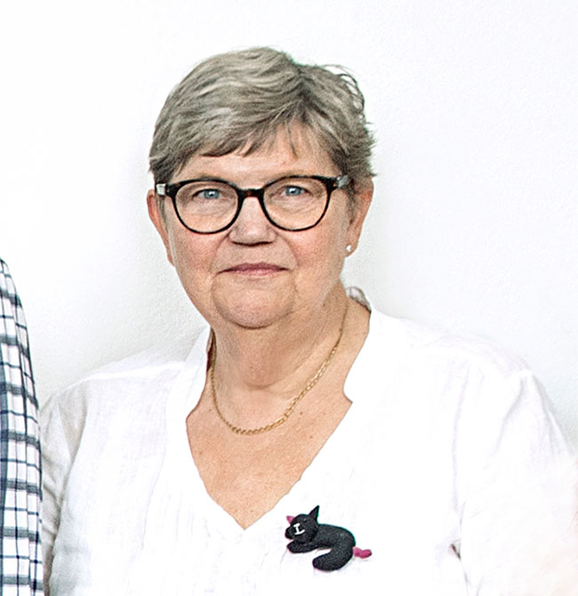
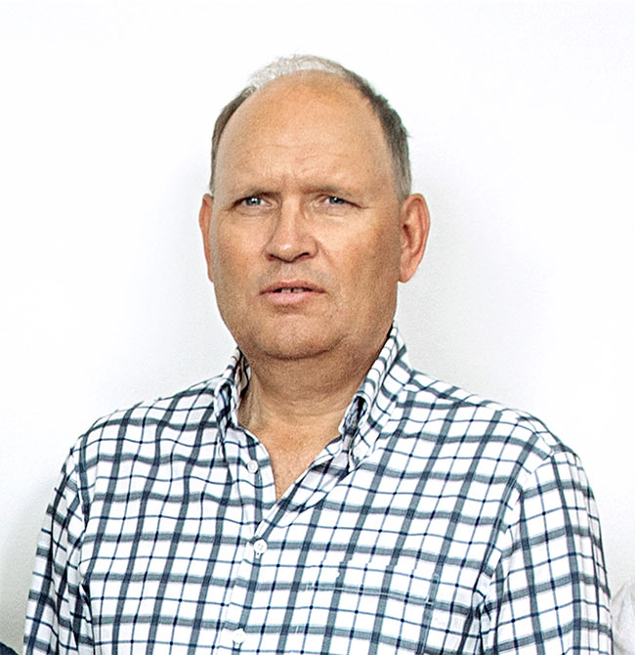
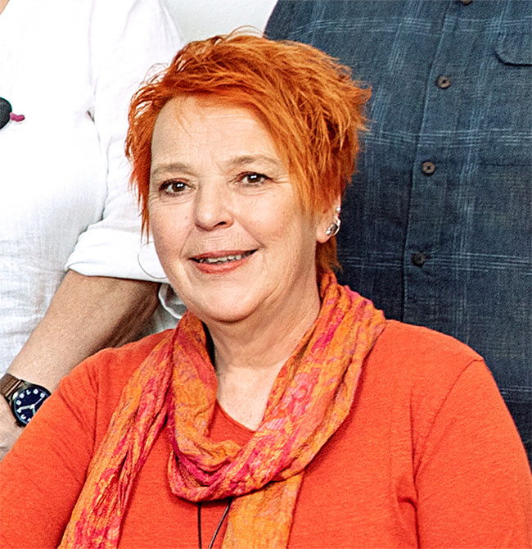
Förbundsstyrelse 2022–2025
Liselotte Björk,
förbundsordförande
Johan Karlman,
vice förbundsordförande
Lena Kock,
kassör
Evabritt Johansson,
styrelseledamot
Noomi Hertzberg Öberg,
styrelseledamot
Peter Almroth,
styrelseledamot
Margareta Svensson,
styrelseledamot
Ulf Andersson,
styrelseledamot
Helen Lindermann,
styrelseledamot
Ulrika Fredh,
Ersättare/suppleant
Notes:
Förbundsstyrelse 2022-2025.

Slide 6
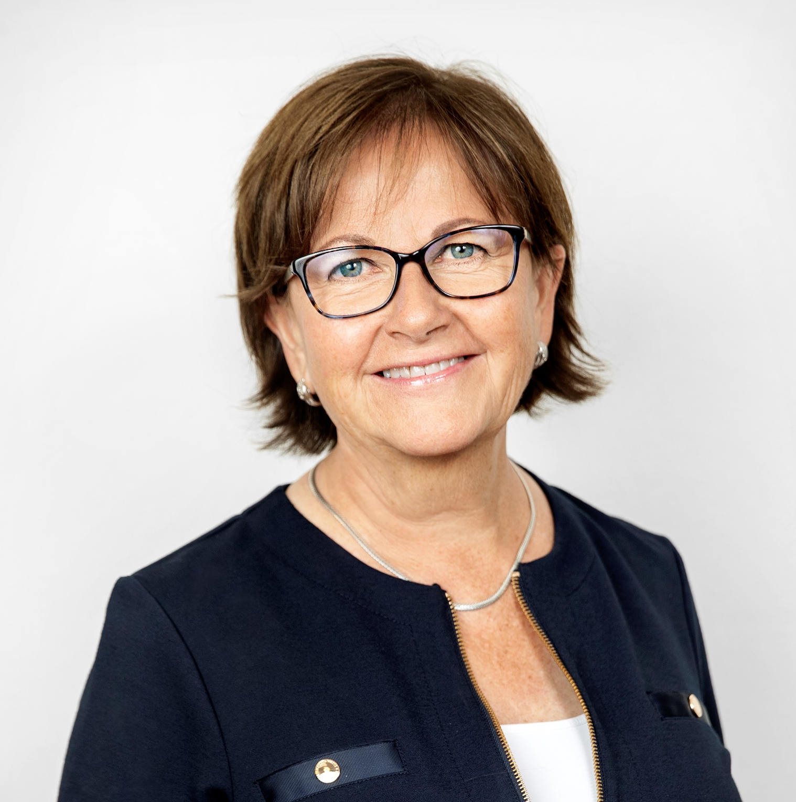
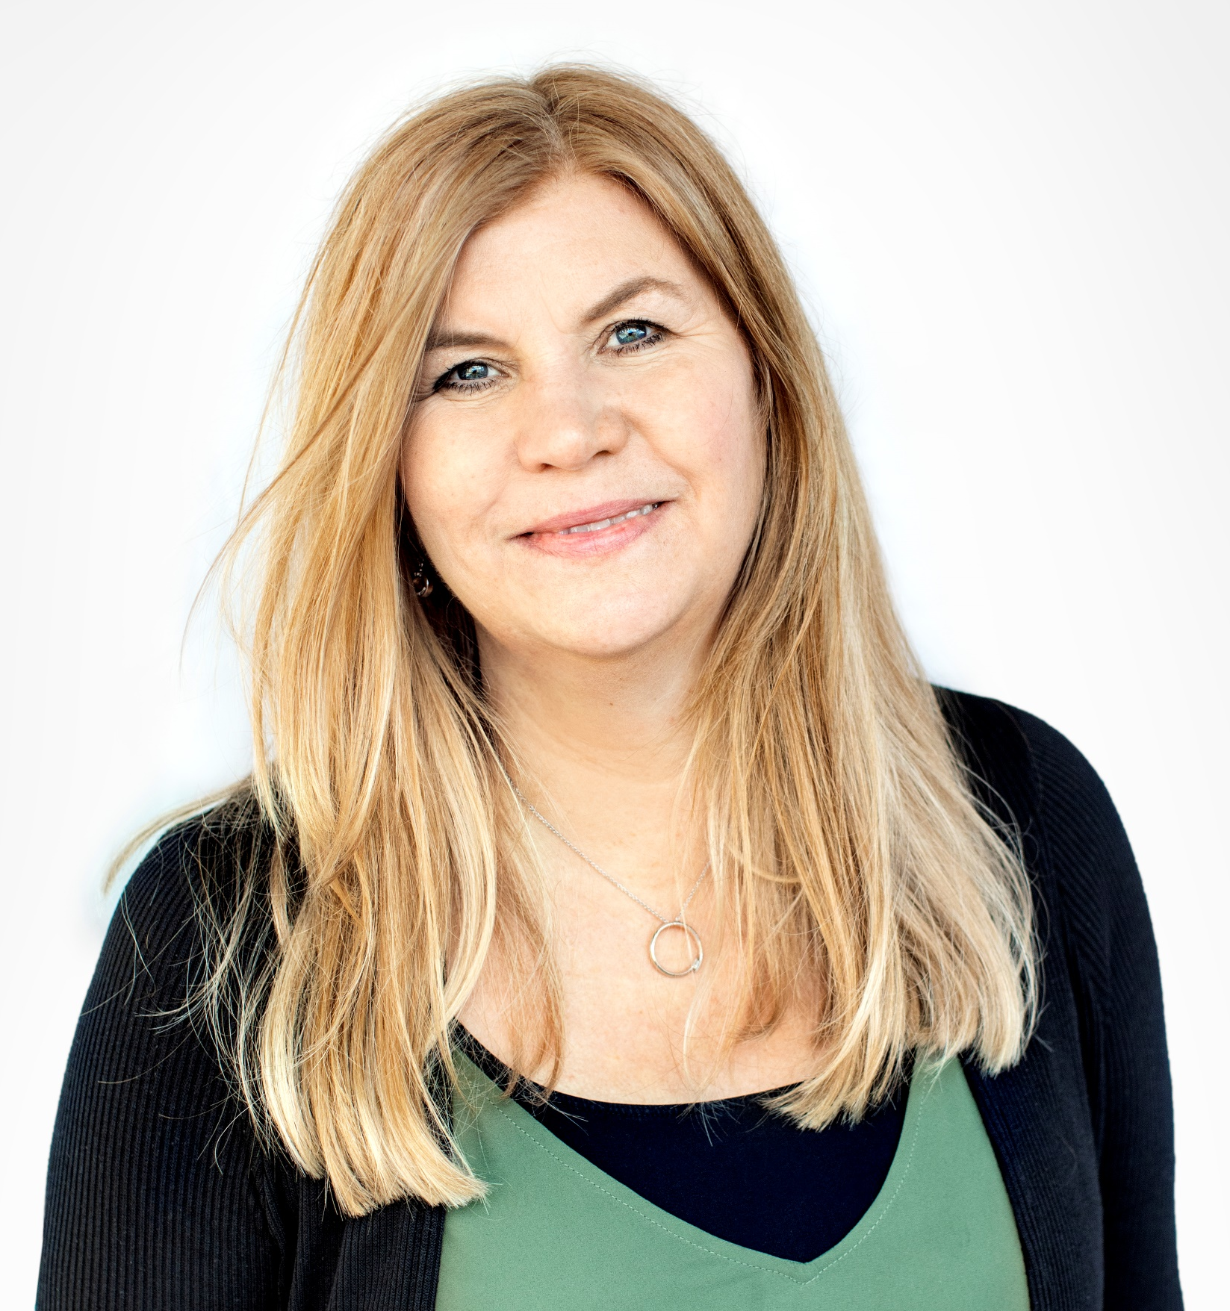
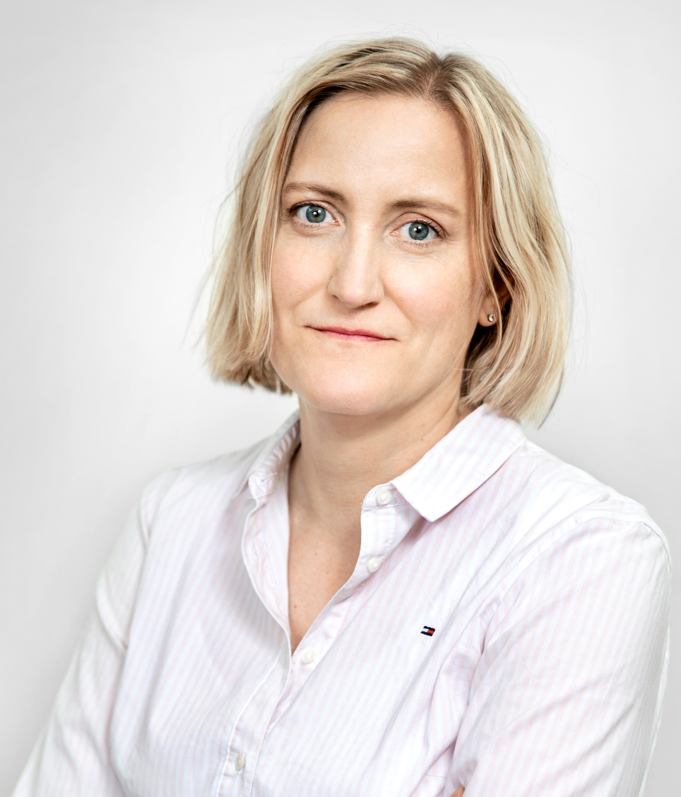
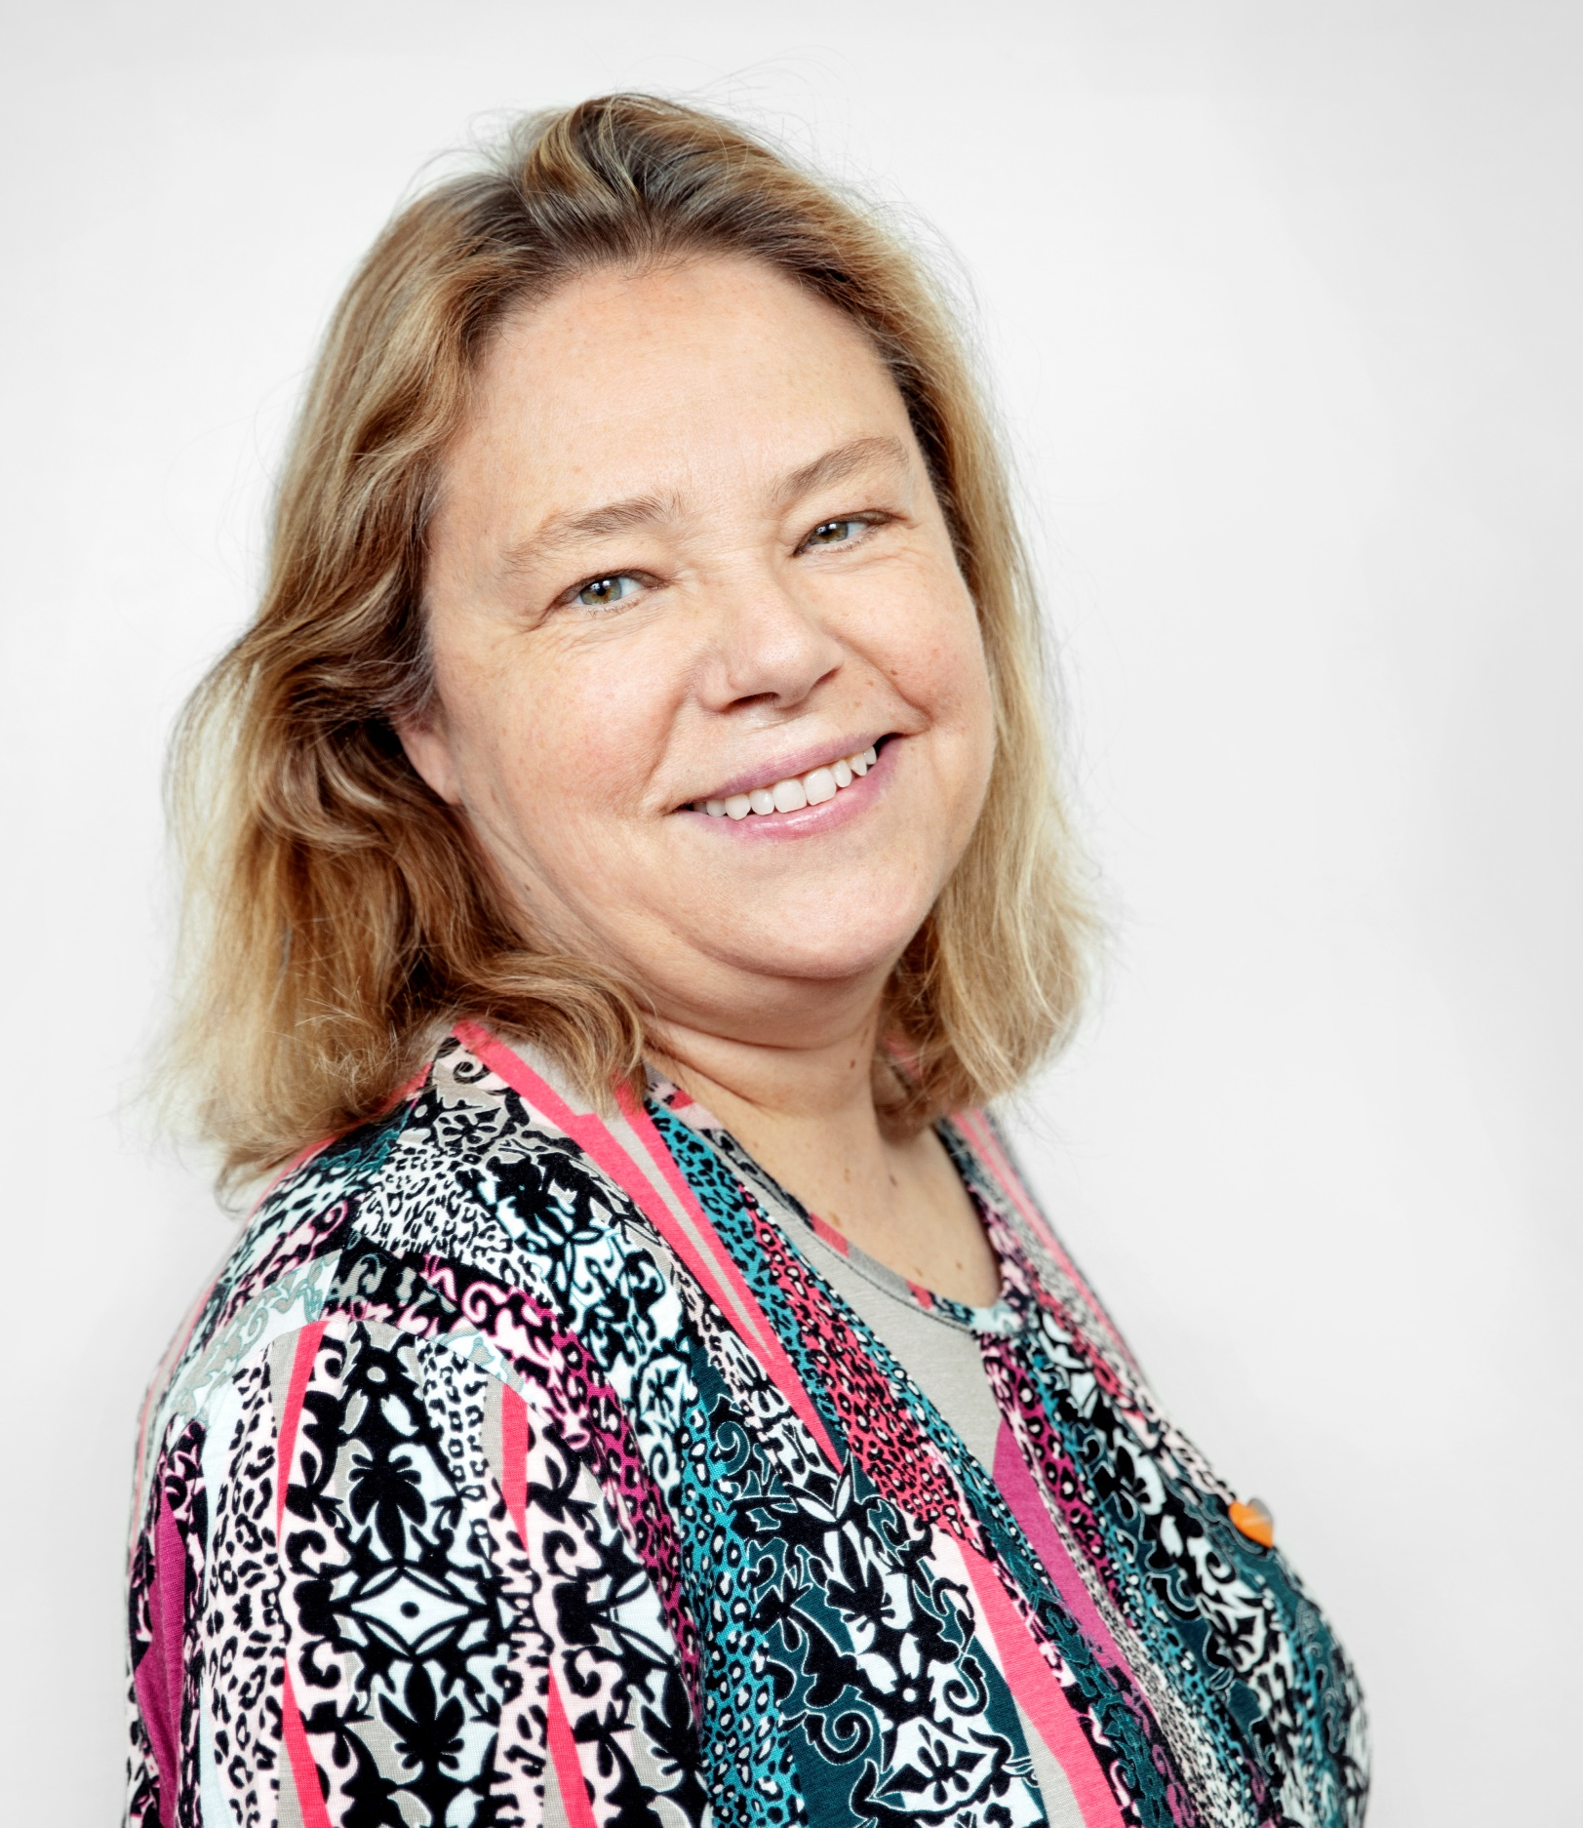
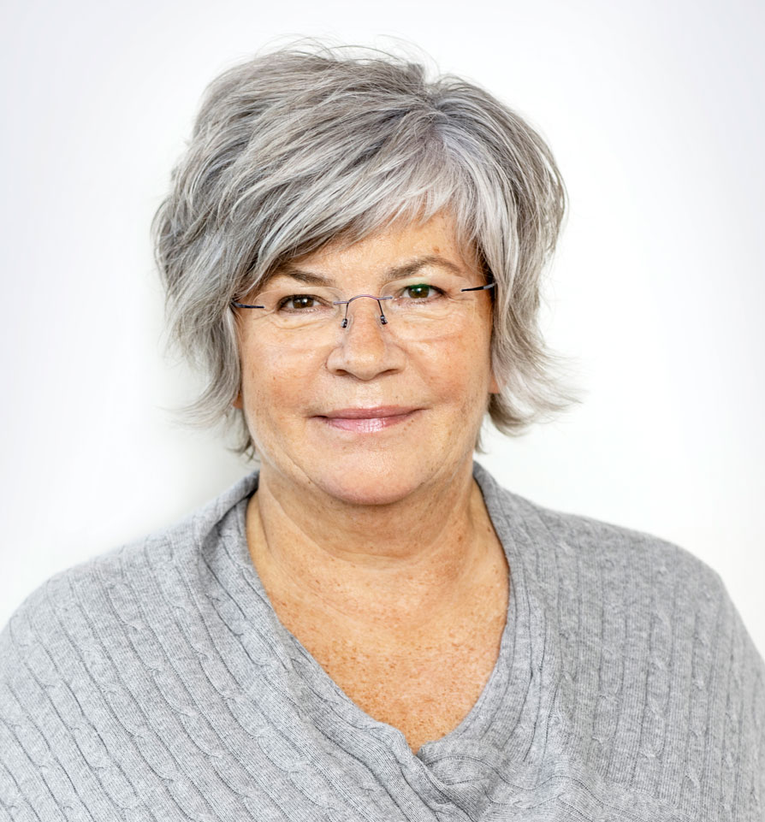
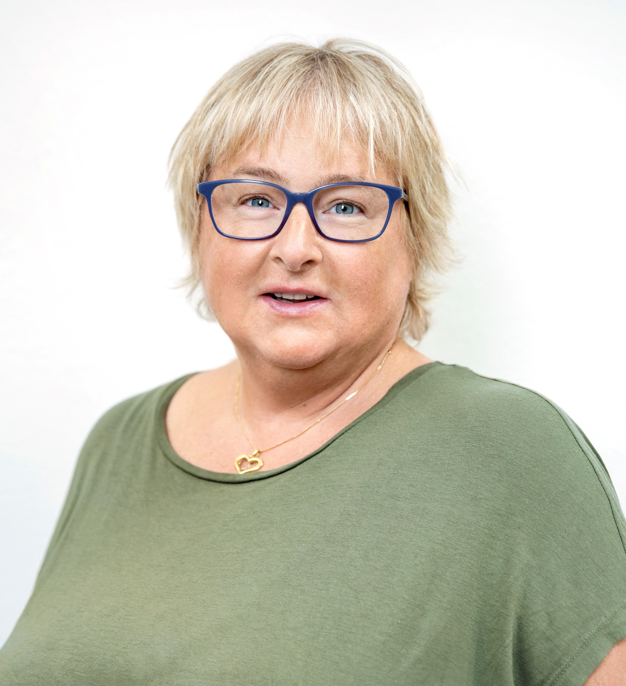
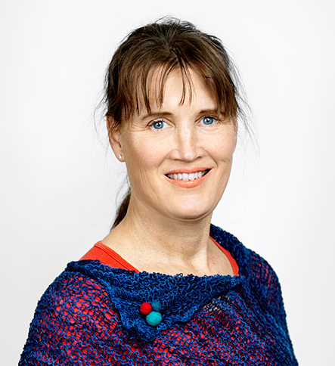
Kansli
Liselotte Björk Förbundsordförande
Annelie Gustafsson
Ekonomiansvarig
Carina Rejmus Cohen
Kommunikatör
Carina Glebenius
Demensfonden
Laila Eriksson
Förbundskonsulent
Anette Svensson
Förbundskonsulent
Lotta Olofsson
Arbetsterapeut/projektledare
Notes:
Demensförbundets kansli är ett litet team som sitter i lokaler på Södermalm i Stockholm.

Slide 7
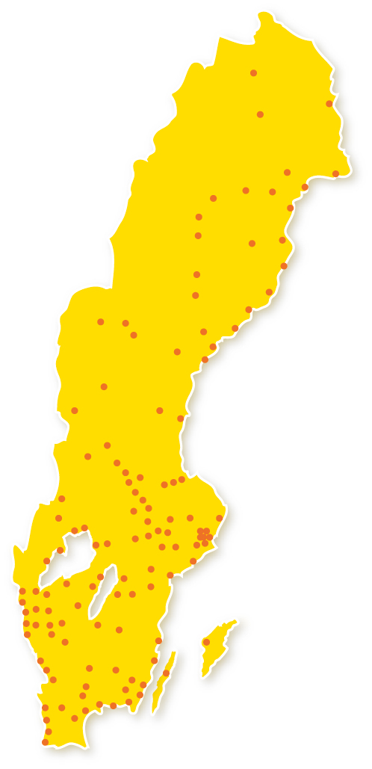
Våra lokala föreningar
MEDLEMSKAP
Anhörigboken
Demensforum 4 nr/år
Råd och stöd
ca 110 lokala föreningar
9 000 medlemmar
Notes:
Demensförbundet har ungefär 9 000 medlemmar fördelat på våra närmare 110 lokala föreningar.
Som medlem i en förening får du råd och stöd och träffa andra som är i liknande situation som du. Du får också Anhörigboken och Demensforum 4 nr/år.
Finns det ingen förening på din ort kan du bli direktmedlem i Demensförbundet.
Medlemsavgiften i föreningarna varierar från 100 kr upp till ca 200 kr/år.

Slide 8
Notes:
Anhörigboken kan man säga är Demensförbundets ”bibel”. Första exemplaret kom till 1996. Vi har nu den femte upplagan. I boken får man svar på de flesta frågor man har kring demens som anhörig/närstående och som vårdpersonal som arbetar med personer med demens.
Den finns även som ljudbok på en DVD. Den kan beställas genom Demensförbundet butik på hemsidan och kostar 150 kr.
Anhörigboken ingår i medlemskapet, och kan även beställas via Demensförbundets hemsida i butiken
www.demensforbundet.se

Slide 9
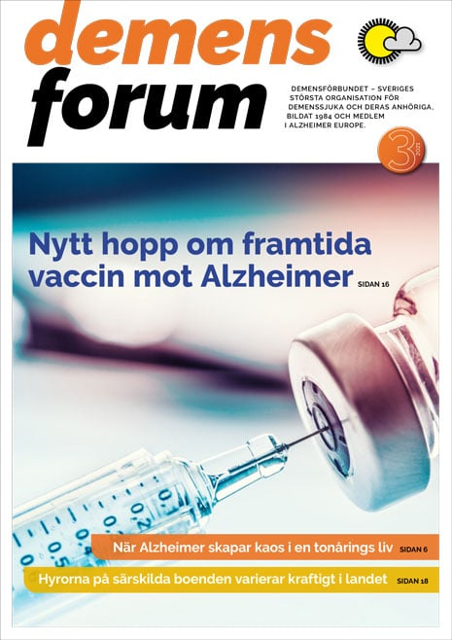
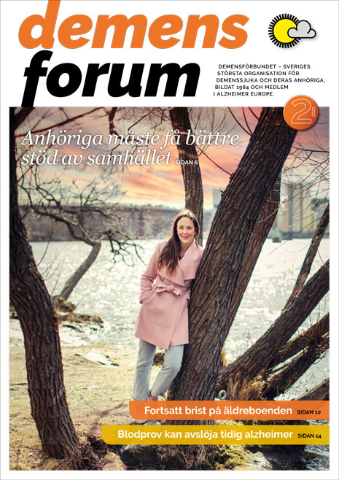
Notes:
Demensforum är vår medlemstidning som kommer ut 4 gånger per år. Är man synskadad så kan man välja att få den som ljudtidning.
Den stora målgruppen är demenssjuka och anhöriga/närstående till personer som har Alzheimer eller någon annan demenssjukdom.
Fler målgrupper är demensansvariga i kommunen, vårdpersonal, vårdskolor, studerande, bibliotek och övriga som kommer i kontakt med demens i olika sammanhang.

Slide 10
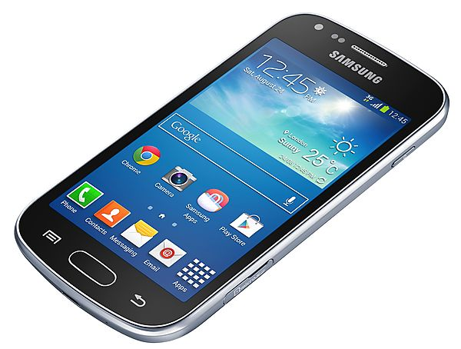
Demensförbundet har rikstäckande telefonrådgivning. Tel. 0485-375 75.
Notes:
Som medlem får du tillgång till Demensförbundets telefonrådgivning.
Fem personer med mycket lång erfarenhet inom demenssjukvården alternerar som rådgivare. Samtalen som till största delen kommer från anhöriga blir fler och fler och frågorna är svåra.

Slide 11
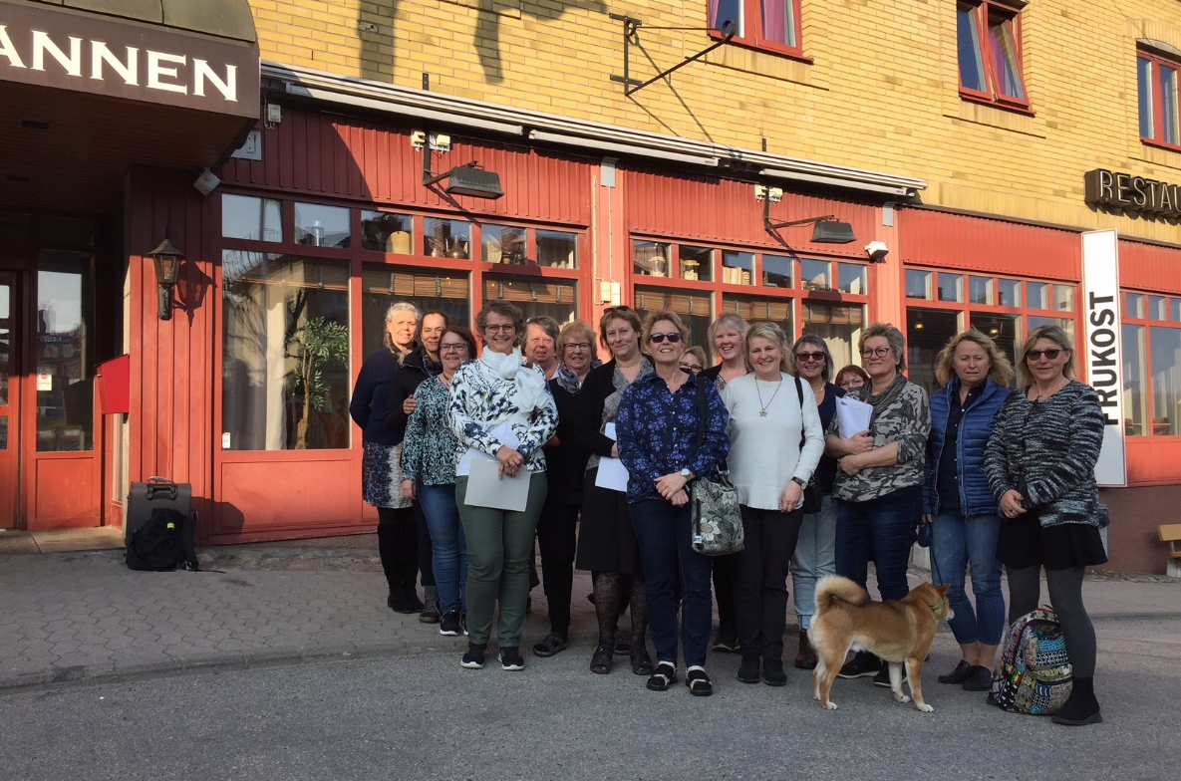
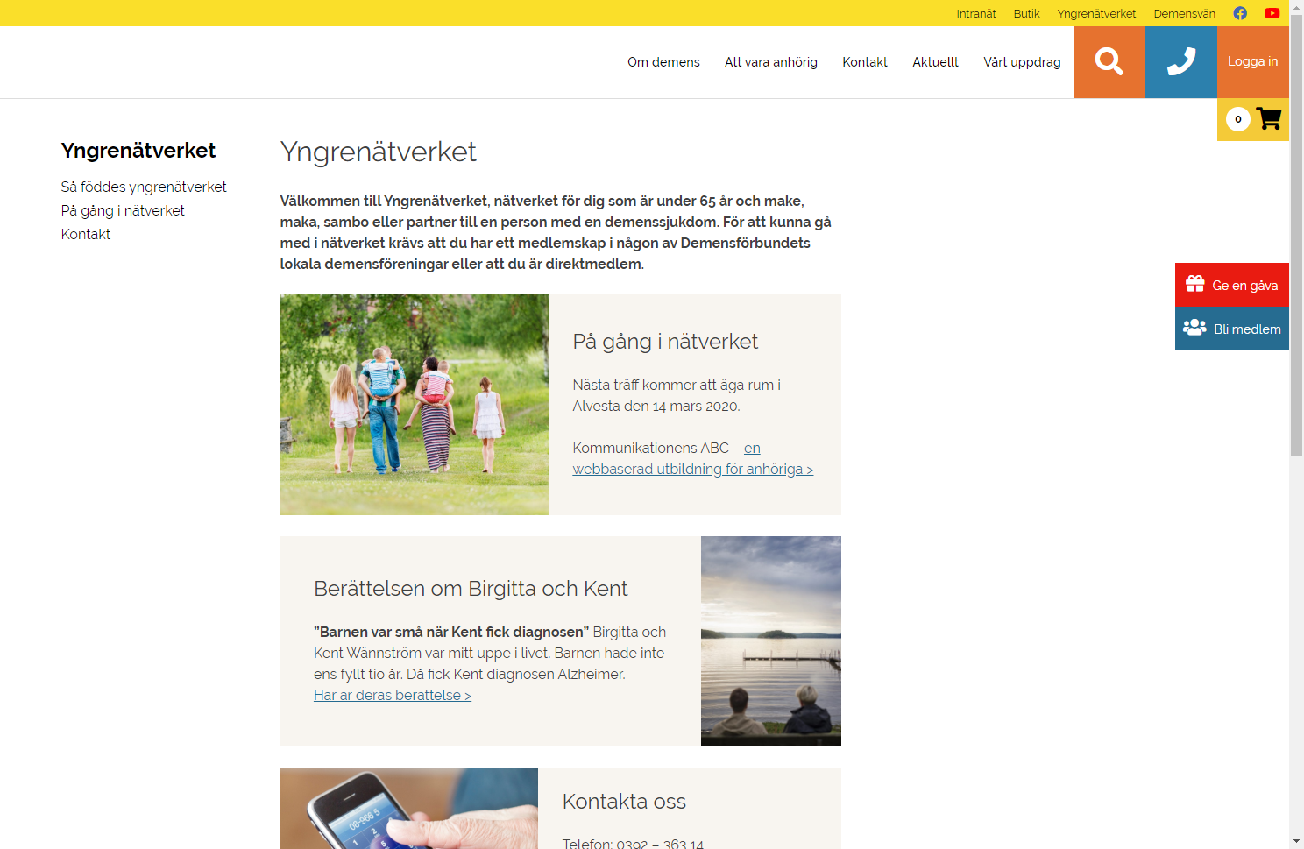
Nätverket unga anhöriga – maka, make, sambo under 65 år som är anhörig till person med demenssjukdom
demensnatverket.se
Notes:
Nätverket unga anhöriga – maka, make, sambo under 65 år som är anhörig till person med demenssjukdom.
Syftet med nätverket är att unga anhöriga/närstående till demenssjuka skall stödja och hjälpa varandra och delge varandra erfarenheter.
Nätverket träffas några gånger per år vid regionala möten. Medlemmarna i nätverket unga anhöriga (yngrenätverket) kommer från hela landet.
Besök hemsidan: demensnatverket.se

Slide 12
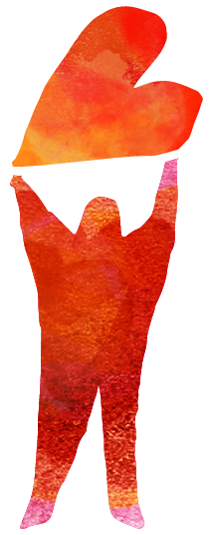
Demensvän
Notes:
Demensförbundet står bakom initiativet Demensvän med inspiration från Alzheimer Danmark. Att bli demensvän är kostnadsfritt och handlar främst om att man lär sig om demens för att kunna ge en hjälpande hand till en person med demenssjukdom. Läs mer på www.demensvän.se

Slide 13
Vi syns i många sammanhang
ETT AXPLOCK:
Svenska Demensdagarna
Äldreomsorgsdagarna
Alzheimer Europe
Socionomdagarna
Notes:
Svenska Demensdagarna. Konferensen erbjuder varje år en möjlighet att mötas för fortbildning och inspiration inom området kognitiv svikt och demens. Anordnas av föreningen Svenska nätverket för demenskunskap en gång per år på olika orter i landet.
Äldreomsorgsdagarna har kommit att bli en unik mötesplats för de som arbetar inom äldreomsorgen med fokus på att skapa bästa möjliga omsorg för den äldre personen. Anordnas av Gothia kompetens en gång per år.
Demensförbundet är medlem i Alzheimer Europe och medverkar vid deras sammankomster.
Socionomdagarna. Arrangeras av Akademikerförbundet SSR en gång per år. För förbundet är det ett sätt att föra samman praktiker, forskare och andra experter i diskussioner om aktuella ämnen.

Slide 14
Referensgrupper vi sitter med i
Nya äldreomsorgslagen
Socialdepartementets Patientråd
AgeCap – Centrum för åldrande och hälsa
Läkemedelsverkets patient- och konsumentråd
Forskningsprojektet PREDEM
Notes:
Ny äldreomsorgslag - ska komplettera socialtjänstlagen med särskilda bestämmelser om vård och omsorg om äldre, och även innehålla bestämmelser om en nationell omsorgsplan.
Socialdepartementets Patientråd - ska utgöra en mötesplats och ett diskussionsforum för angelägna hälso- och sjukvårdsfrågor mellan regeringen och civilsamhället.
Referensgruppen beträffande Göteborgs universitets tvärvetenskapliga forskningsprojekt AgeCap - Centrum för åldrande och hälsa. AgeCap bedriver multidisciplinär forskning för ett gott och värdefullt åldrande. Visionen är ett samhälle där årsrika personer respekteras och värderas för sin potential.
Läkemedelsverkets patient- och konsumentråd där syftet bl.a. är att öka Läkemedelsverkets kunskap om patienters och konsumenters erfarenheter av och syn på sjukdom i relation till användning av läkemedel och medicintekniska produkter.
Forskningsprojektet PREDEM. Förbundet kommer att vara representerade i ett 5-årigt forskningsprojekt vid Karolinska Institutet. Syftet med projektet är uppskatta den individuella risken att insjukna i demens och beräkna den förväntade effekten av olika preventiva insatser på individnivå.

Slide 15
Några avslutade projekt
LUNDAGÅRDSPROJEKTET:
Ett 3-årigt projekt som startade 2006 med stöd av Allmänna arvsfonden
Syftet var att skapa en meningsfull vardag för personer under 65 år som nyligen fått sin demensdiagnos och var i ett tidigt skede
MÖTEN MED MINNEN:
Ett landsomfattande museiprojekt riktat till personer med demensdiagnos och deras anhöriga
Notes:
Lundagårdsprojektet. 2007 började Demensförbundet, med stöd av Allmänna arvsfonden, att arbeta med ett 3-årigt projekt för att starta stöd- och självhjälpsgrupper för tidigt diagnostiserade demenssjuka.
Projektet avslutades våren 2010 och fortsatte sedan i liten skala i Demensförbundets regi. Demensförbundet arbetar nu med att sprida konceptet i hela landet och har tillsammans med Studieförbundet Vuxenskolan utformat ett studiematerial ”Att slippa göra resan ensam”.
Möten med minnen. Den 28 januari 2013 invigdes "Möten med minnen", ett landsomfattande museiprojekt riktat till personer med demensdiagnos och deras anhöriga. Möten med minnen är ett samarbete mellan Nationalmuseum, Demensförbundet, Alzheimerfonden och Svenskt Demenscentrum. Nu är Möten med minnen avslutat som projekt men 83 av de museer som deltagit kommer att fortsätta med visningarna i sina ordinarie aktiviteter.

Slide 16
Ett axplock av vårt informationsmaterial

Slide 17
Demensförbundets
familjekoncept
Demensförbundets familjekoncept – Stötta hela familjen
Notes:
Demensförbundets familjekoncept – stötta hela familjen
Som anhörig har vi många frågor och i ”Fråga på” har vi ett möjligt svar och diskussionsfrågor. Här finns de vanligaste frågorna ställda till vår telefonrådgivning. Lämpligt att använda i anhörig/samtalsgrupper.
Som demenssjuk I boken ”Att slippa göra resan ensam” kan man få tips, strategier, att finna nya vägar i det ”nya livet”. Deltagare i Lundagårdsgrupperna har varit med i framtagandet av ”Att slippa göra resan ensam”.
Som barn och ungdom kan man behöva ”Du är inte ensam”. En enkel och lättfattlig bok för unga. Lämpligt att läsa tillsammans med en vuxen och samtala kring.

Slide 18
Studiecirkel
Notes:
På förslag av Lundagårdsgrupperna utformades studiematerialet ”Att slippa göra resan ensam” tillsammans med Demensförbundet och i samarbete med Studieförbundet Vuxenskolan. Innehållet bygger på samtalsämnen som hålls i grupperna på Demensförbundet.
Ett material personer i ett tidigt stadie av sin demenssjukdom kan använda i cirkel tillsammans med andra som befinner sig i en liknande situation. Även anhöriga och personal har nytta av att läsa och förstå den sjukes problematik och nya möjligheter. Studieförbundet Vuxenskolan och demensföreningarna ute i landet kan starta en cirkel. Man kan anmäla sitt intresse att vara med i en grupp där alla har en demenssjukdom. Man kan kontakta Studieförbundet Vuxenskolan eller demensföreningen där man bor.

Slide 19
Demensförbundet tar fram kunskaps- och informationsmaterial
Notes:
Demensförbundets informations- och kunskapsmaterial vänder sig till demenssjuka, anhöriga/närstående, vårdpersonal, studerande och alla som kommer i kontakt med personer som har Alzheimer eller andra demenssjukdomar.
Här är ett axplock. Mer finns på vår hemsida.

Slide 20
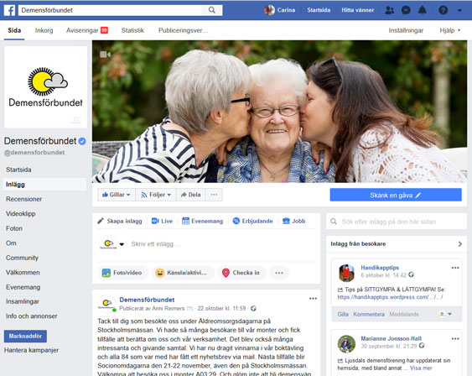
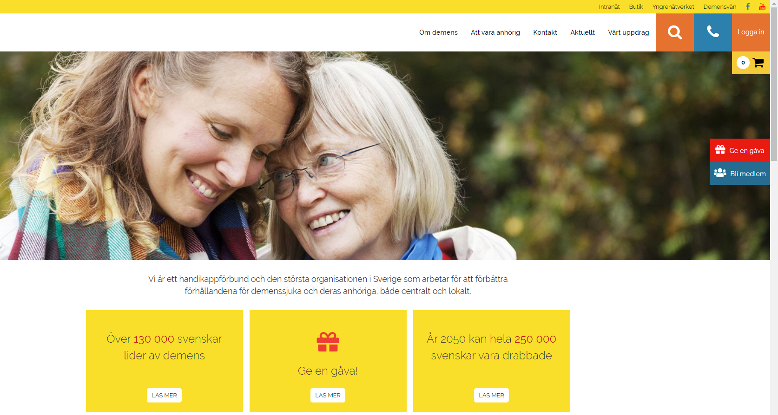
Hemsida, Facebook och LinkedIn
Hemsida: demensforbundet.se Facebook: facebook.com/demensforbundet LinkedIn: linkedin.com/company/demensförbundet
Notes:
Demensförbundets hemsida uppdateras kontinuerligt. Till exempel har vi en kalender där man kan se alla de aktiviteter som förbundet och föreningarna anordnar. De är för det mesta kostnadsfritt eller till en mycket låg kostnad.
Vi har också en aktiv Facebooksida med över 13 000 följare. Här publiceras nyheter om aktuella ämnen och följarna för en aktiv och intressant dialog. Demensförbundet har även en LinkedInsida.

Slide 21
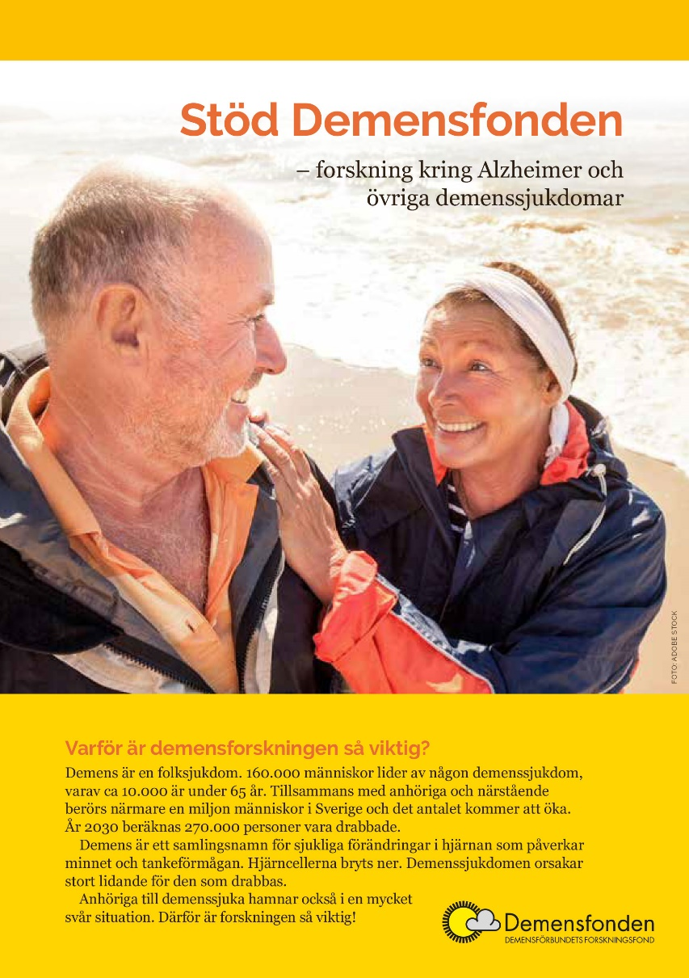
Demensfonden
Notes:
Demensförbundets fond för forskning kring alzheimer och andra demenssjukdomar har ett 90-konto. Det betyder att verksamheten granskas av Svensk Insamlingskontroll, en garanti för att insamlingen sköts på ett ansvarsfullt sätt.
Den största delen av insamlingen till Demensfonden kommer via minnesgåvor.
Varje år delar Demensfonden, genom sitt vetenskapliga råd ut cirka 4 miljoner kronor till olika forskningsprojekt inom området demenssjukdomar.

Slide 22
Tack för din uppmärksamhet!

